Slide 1
dHMO1 STEM Profiles

Slide 2
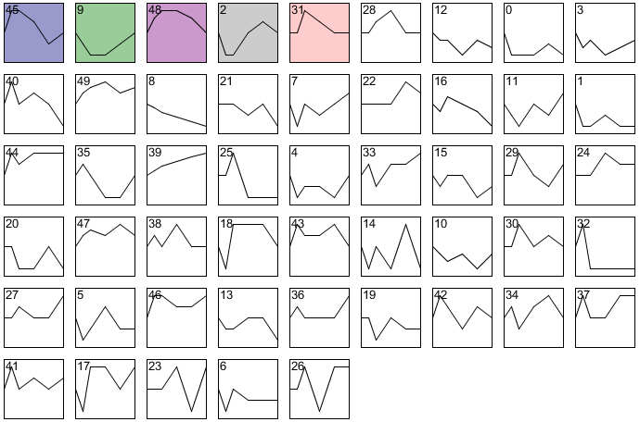
dHMO1 all STEM profiles

Slide 3
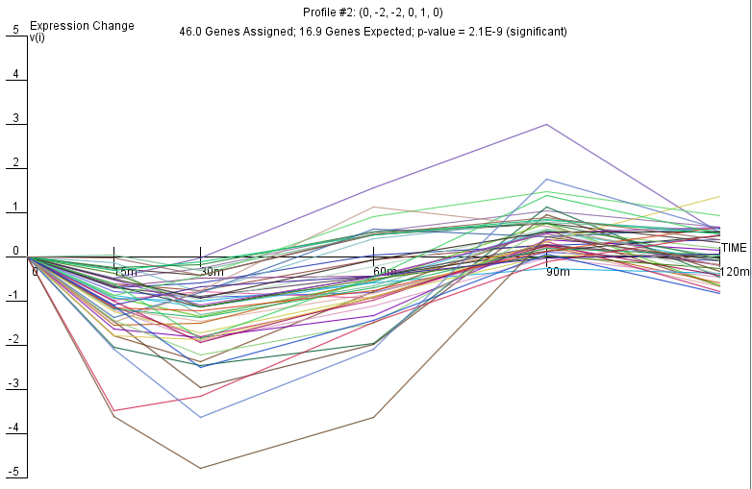
dHMO1 Profile 2

Slide 4
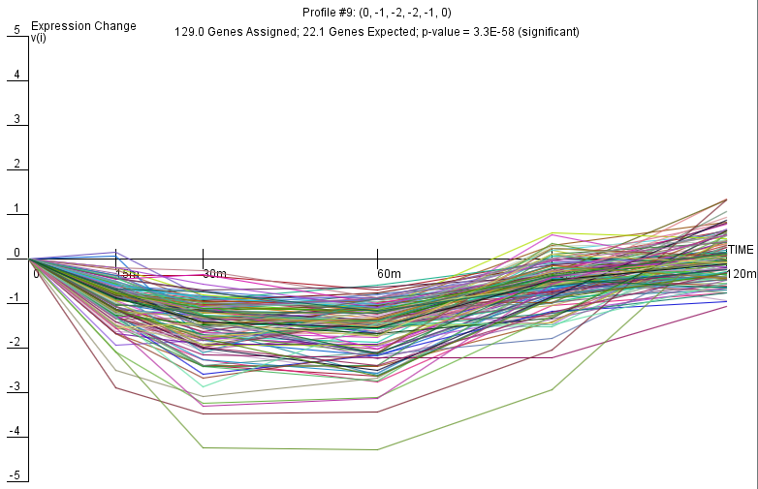
dHMO1 Profile 9

Slide 5
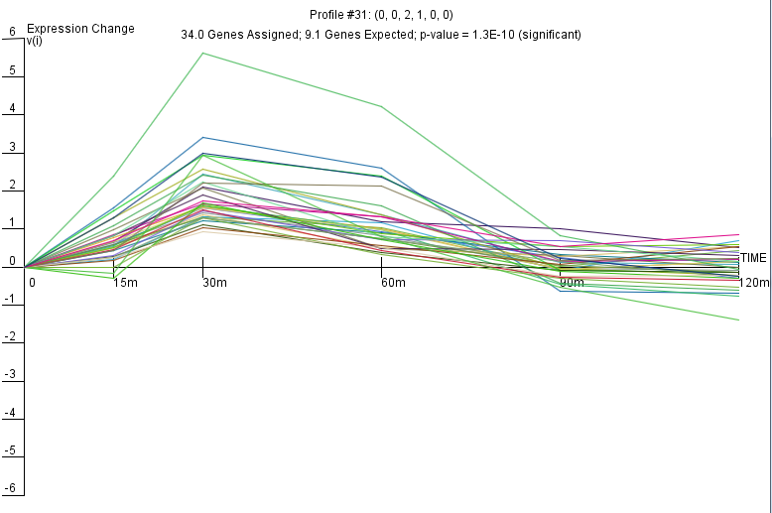
dHMO1 Profile 31

Slide 6
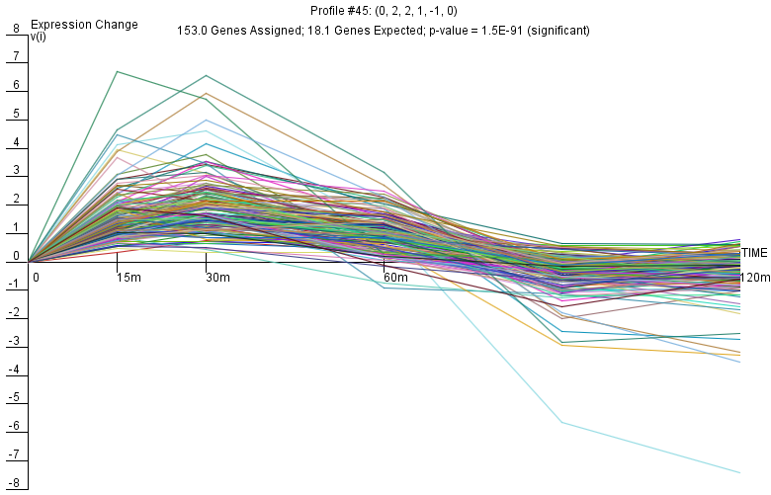
dHMO1 Profile 45

Slide 7
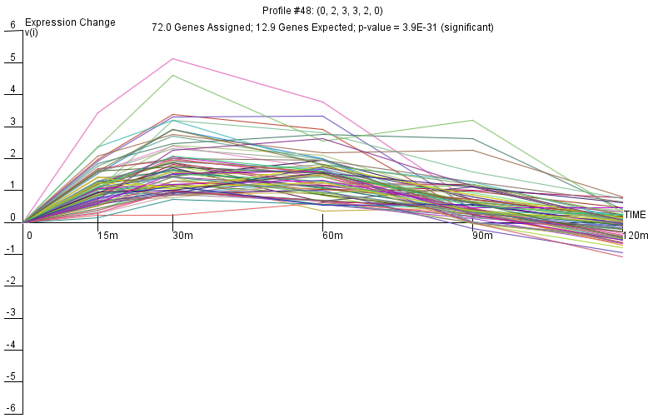
dHMO1 Profile 48

